Slide 1
ГАУ ДПО РЕГИОНАЛЬНЫЙ МЕТОДИЧЕСКИЙ ЦЕНТР ДОПОЛНИТЕЛЬНОГО ОБРАЗОВАНИЯ
РЕСПУБЛИКИ БАШКОРТОСТАН
"Всероссийский конкурс образовательных практик по обновлению содержания и технологий ДО"

Slide 2
ГАУ ДПО РЕГИОНАЛЬНЫЙ МЕТОДИЧЕСКИЙ ЦЕНТР ДОПОЛНИТЕЛЬНОГО ОБРАЗОВАНИЯ
РЕСПУБЛИКИ БАШКОРТОСТАН
С 27 октября по 15 декабря 2022 года
Победители и призёры Республиканского конкурса

Slide 3
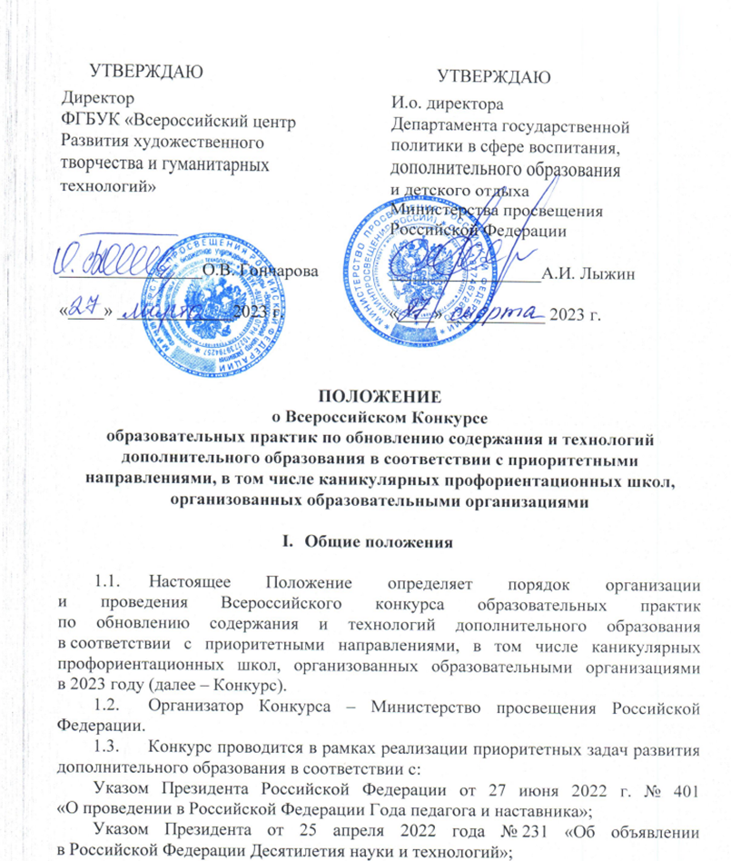
ГАУ ДПО РЕГИОНАЛЬНЫЙ МЕТОДИЧЕСКИЙ ЦЕНТР ДОПОЛНИТЕЛЬНОГО ОБРАЗОВАНИЯ
РЕСПУБЛИКИ БАШКОРТОСТАН
1 этап: с 30 марта по 24 апреля 2023 года
(регистрация на сайте, подача заявок и конкурсных материалов); результаты до
17 мая 2023г.
2 этап: с 22 по 26 мая 2023 года-финальный этап в дистанционном формате.

Slide 4
ГАУ ДПО РЕГИОНАЛЬНЫЙ МЕТОДИЧЕСКИЙ ЦЕНТР ДОПОЛНИТЕЛЬНОГО ОБРАЗОВАНИЯ
РЕСПУБЛИКИ БАШКОРТОСТАН
Номинации конкурса

Slide 5
ГАУ ДПО РЕГИОНАЛЬНЫЙ МЕТОДИЧЕСКИЙ ЦЕНТР ДОПОЛНИТЕЛЬНОГО ОБРАЗОВАНИЯ
РЕСПУБЛИКИ БАШКОРТОСТАН

Slide 6
ГАУ ДПО РЕГИОНАЛЬНЫЙ МЕТОДИЧЕСКИЙ ЦЕНТР ДОПОЛНИТЕЛЬНОГО ОБРАЗОВАНИЯ
РЕСПУБЛИКИ БАШКОРТОСТАН
https://youtu.be/t1WKm_gKFkY?list=PL4ckr8Samus93Lz9M5zM2afZN4uyvntGe
«Методическая среда» на тему «Панорама методических кейсов. Конкурс для профессионалов, на старт!»

Slide 7
ГАУ ДПО РЕГИОНАЛЬНЫЙ МЕТОДИЧЕСКИЙ ЦЕНТР ДОПОЛНИТЕЛЬНОГО ОБРАЗОВАНИЯ
РЕСПУБЛИКИ БАШКОРТОСТАН
Критерии
оценивания

Slide 8
ГАУ ДПО РЕГИОНАЛЬНЫЙ МЕТОДИЧЕСКИЙ ЦЕНТР ДОПОЛНИТЕЛЬНОГО ОБРАЗОВАНИЯ
РЕСПУБЛИКИ БАШКОРТОСТАН
Республиканский этап Всероссийского конкурса профессионального мастерства работников сферы дополнительного образования
« Сердце отдаю детям -2023»
II очный тур очного этапа РБ: с 17 по 28 апреля 2023 года
24 апреля 2023г.–открытие очного этапа; групповое импровизационное задание(ГАУ ДПО ИРО РБ)
25 апреля 2023г. – мастер-классы на площадках ОО ГО г. Уфы;
26 апреля 2023г. - финал конкурса(Уфимский городской Дворец детского творчества им. В.М. Комарова)
Закрытие Конкурса (Башкирская государственная филармония им. Х Ахметова)
Результаты II тура заочного этапа
https://xn----btb5apc8a.xn--p1ai/%d1%81%d0%b5%d1%80%d0%b4%d1%86%d0%b5-%d0%be%d1%82%d0%b4%d0%b0%d1%8e- d0%b4%d0%b5%d1%82%d1%8f%d0%bc/

Slide 9
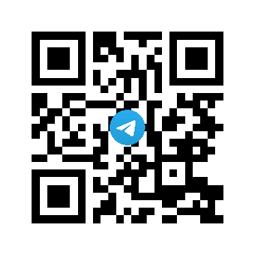
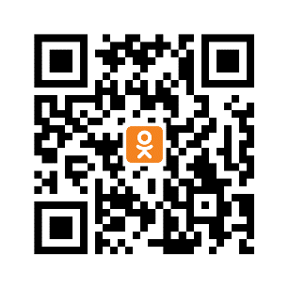
ГАУ ДПО РЕГИОНАЛЬНЫЙ МЕТОДИЧЕСКИЙ ЦЕНТР ДОПОЛНИТЕЛЬНОГО ОБРАЗОВАНИЯ
РЕСПУБЛИКИ БАШКОРТОСТАН
Контактные данные ГАУ ДПО РМЦ ДО РБ
Телефоны:
+7(347)216-34-46 (руководитель)
+7(347)292-16-85, +7 (999)760-47-08
E-mail: rmcrb02@mail.ru
Сайт: https://рмц-рб.рф/
Адрес: РБ, город Уфа, проспект Октября, 4
График работы: 9.00 – 17.30. Перерыв с 13.00 до 13.30.

